Slide 1

МИНИСТЕРСТВО НАУКИ И ВЫСШЕГО ОБРАЗОВАНИЯ РОССИЙСКОЙ ФЕДЕРАЦИИ
ФЕДЕРАЛЬНОЕ ГОСУДАРСТВЕННОЕ БЮДЖЕТНОЕ ОБРАЗОВАТЕЛЬНОЕ
УЧРЕЖДЕНИЕ ВЫСШЕГО ОБРАЗОВАНИЯ
«МОСКОВСКИЙ АВИАЦИОННЫЙ ИНСТИТУТ
(национальный исследовательский университет)»
ВЫПУСКНАЯ КВАЛИФИКАЦИОННАЯ РАБОТА
На тему: Разработка программы распознавания нотных символов на изображениях, содержащих нотную нотацию с использованием технологий компьютерного зрения
Выполнил: студент группы М3О-409Б-19
Руководитель: к.т.н., доцент каф.304
Москва 2023 г.

Slide 2
Поставленные задачи
Требуется разработать и реализовать программу для автоматического распознавания нот на нотных листах с использованием технологии компьютерного зрения. Для этого нужно было решить следующие задачи:
Предварительная обработка изображения нотных листов, включая преобразования для улучшения качества изображений для дальнейшего обнаружения нот;
Разработка алгоритма для обнаружения нотных станов и извлечение информации об их положении на изображении;
Разработка алгоритма для обнаружения элементов, представляющих собой ноту;
Разработка алгоритма для определения высоты каждой ноты;
Проведение экспериментов и оценка эффективности разработанной системы на наборе изображений;
Анализ результатов и формулирование выводов о преимуществах и недостатках разработанной системы.

Slide 3
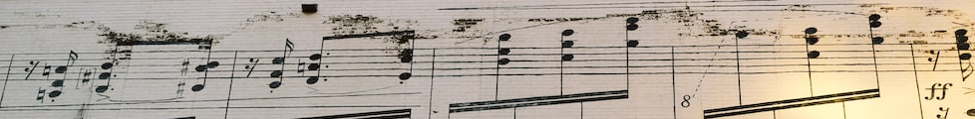
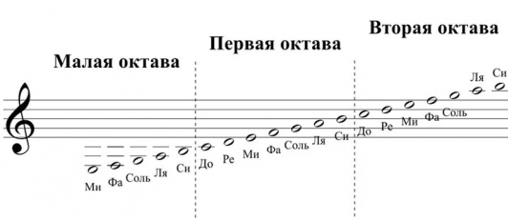
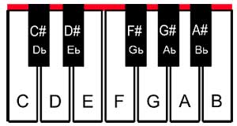
Основные элементы музыкальной теории
Нотация – система записи музыки с использованием нот и других символов. Существует несколько систем нотации, которые используются в музыке, но наиболее распространенной является стандартная нотация. В этой системе ноты представлены символами, размещенными на нотном стане.
Ноты – основные элементы, используемые в музыке для записи и передачи музыкальных идей. Они играют важную роль в передачи музыкальной информации от композитора к исполнителю и слушателю.
Нотный стан – горизонтальные линии и промежутки, на которых размещаются ноты. В стандартной нотации используется пять горизонтальных линий, но при необходимости могут использоваться дополнительные линии.

Slide 4
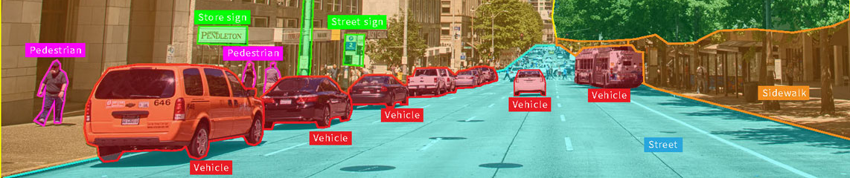
Компьютерное зрение
Компьютерное зрение - это область искусственного интеллекта, которая занимается разработкой методов и алгоритмов для обработки, анализа и понимания изображений и видео с использованием компьютерных систем. Она стремится дать компьютерам способность "видеть" и интерпретировать визуальные данные так же, как это делает человек.
Цель компьютерного зрения состоит в создании компьютерных систем, способных распознавать, классифицировать, анализировать и интерпретировать содержимое изображений и видео. Это может включать в себя задачи такие как обнаружение и распознавание объектов, сегментация изображений, извлечение признаков, отслеживание движения, распознавание лиц, анализ поведения и многое другое.

Slide 5
Выбор программных средств
Python - это высокоуровневый язык программирования, который широко используется в различных областях, включая разработку программного обеспечения, научные исследования, анализ данных и веб-разработку. Он обладает простым и понятным синтаксисом, что делает его легко читаемым и позволяет разработчикам писать код более эффективно.
OpenCV (Open Source Computer Vision Library) - это открытая библиотека компьютерного зрения и обработки изображений. Она предоставляет широкий набор функций и алгоритмов для обработки изображений, распознавания образов, машинного зрения и других задач, связанных с анализом и визуальной интерпретацией данных.
NumPy (Numerical Python) - это библиотека для языка программирования Python, предоставляющая мощные инструменты для работы с многомерными массивами и выполнения вычислений над ними. NumPy является одним из основных инструментов в научных вычислениях, анализе данных и машинном обучении.

Slide 6
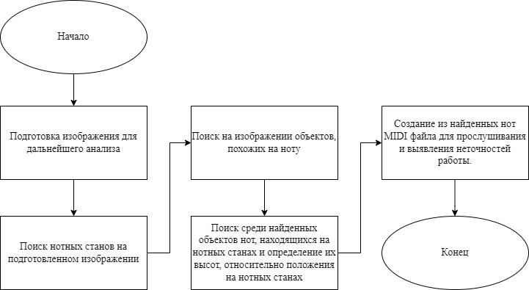
Блок-схема алгоритма

Slide 7
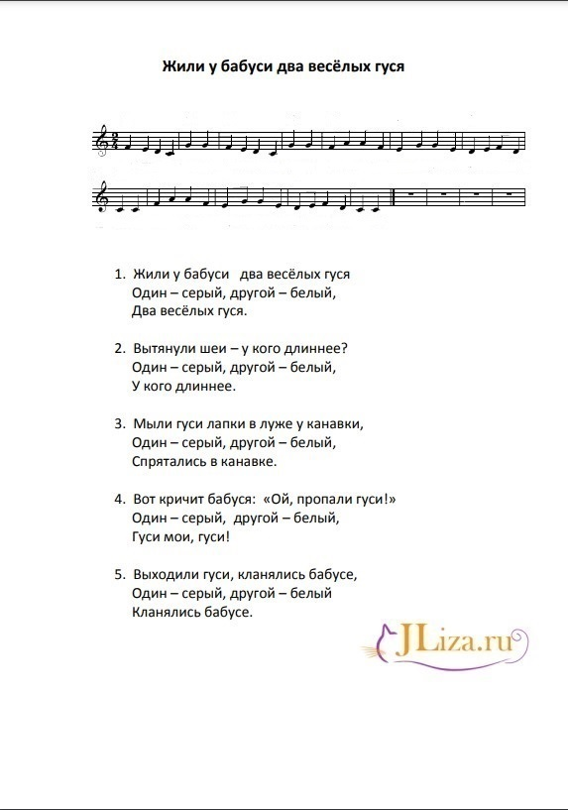
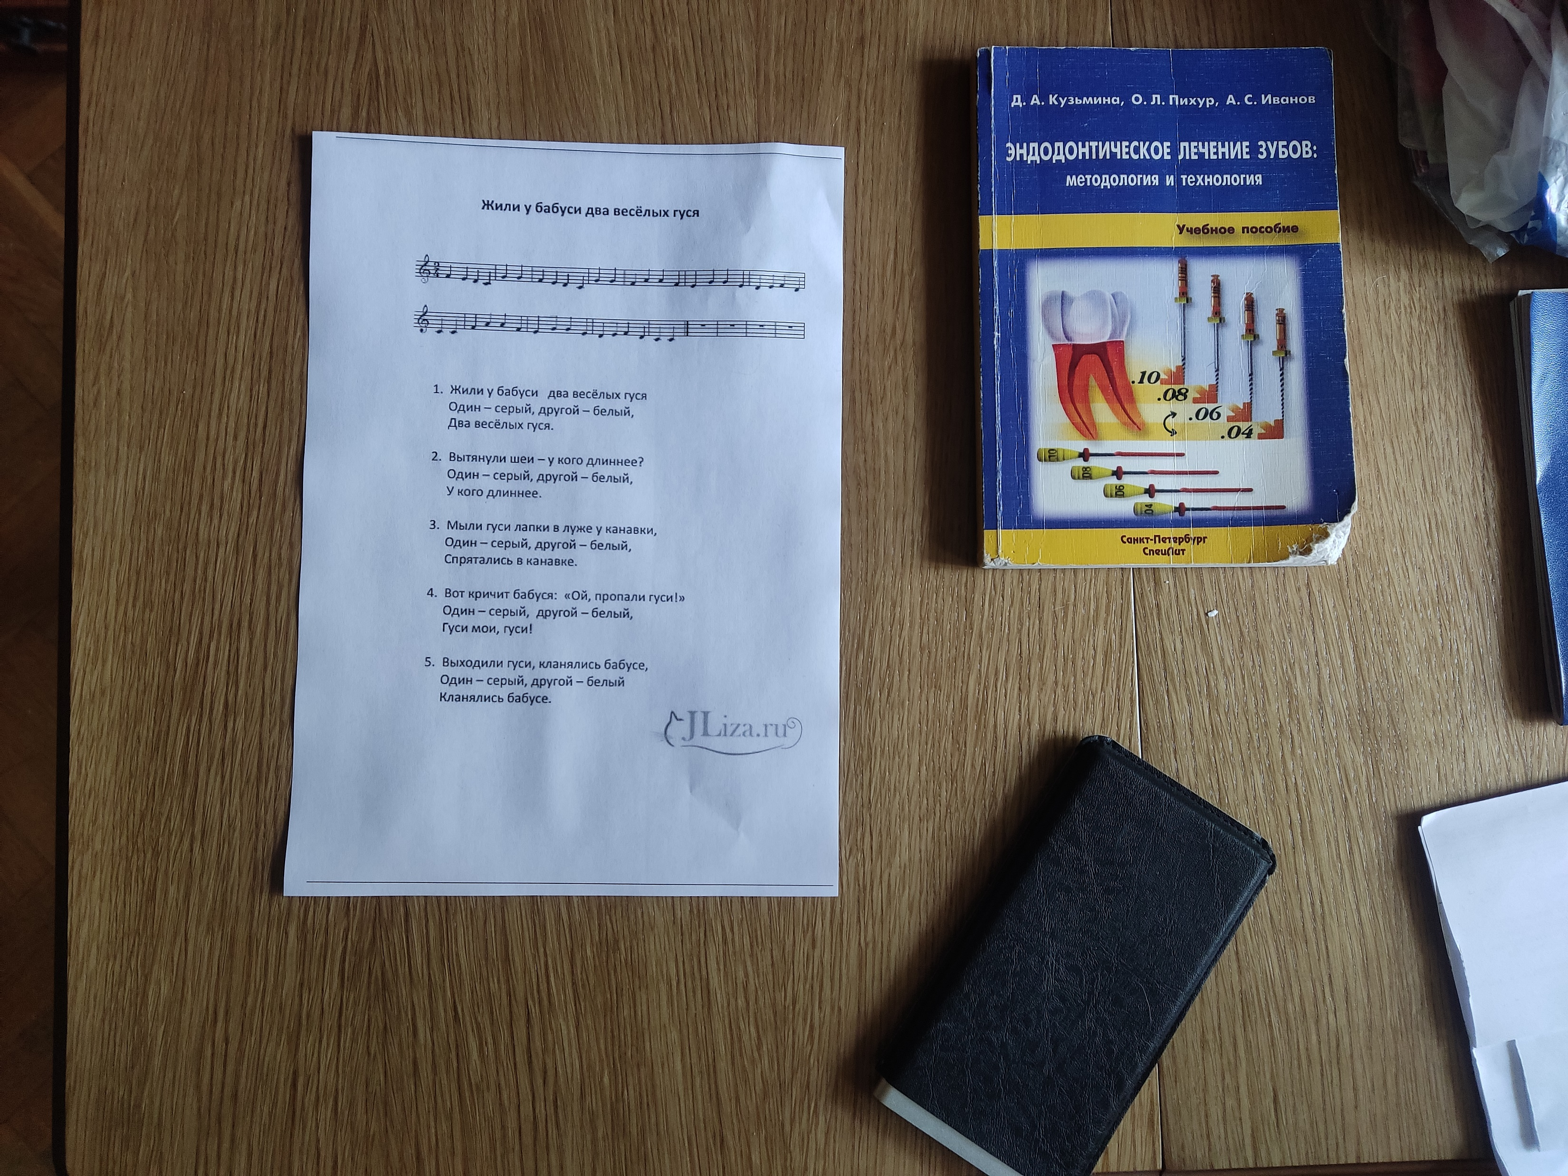
Изображения для тестирования

Slide 8
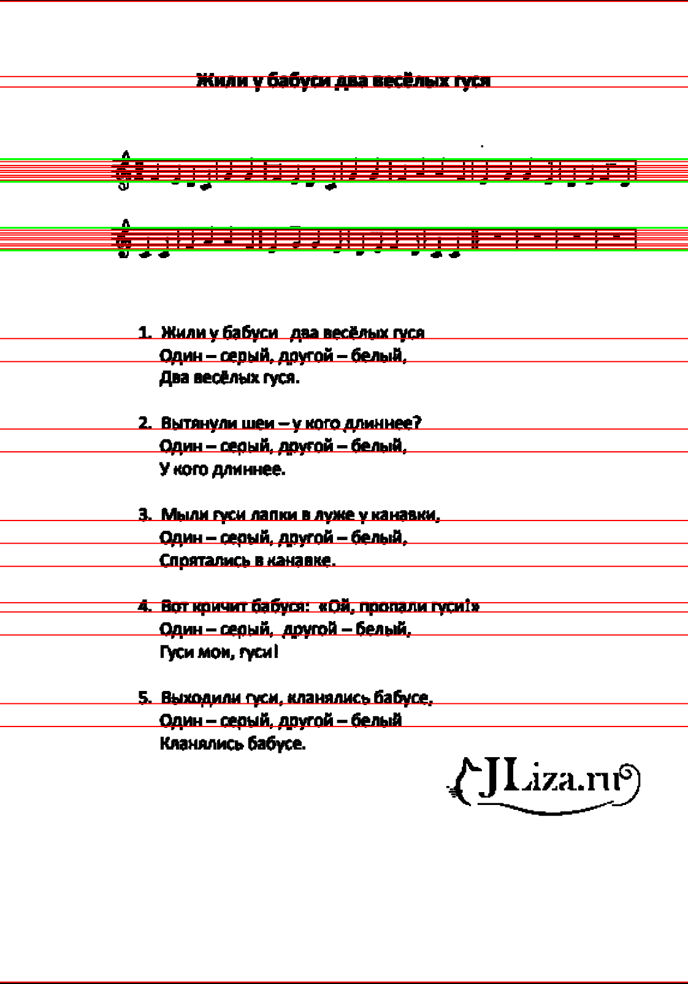
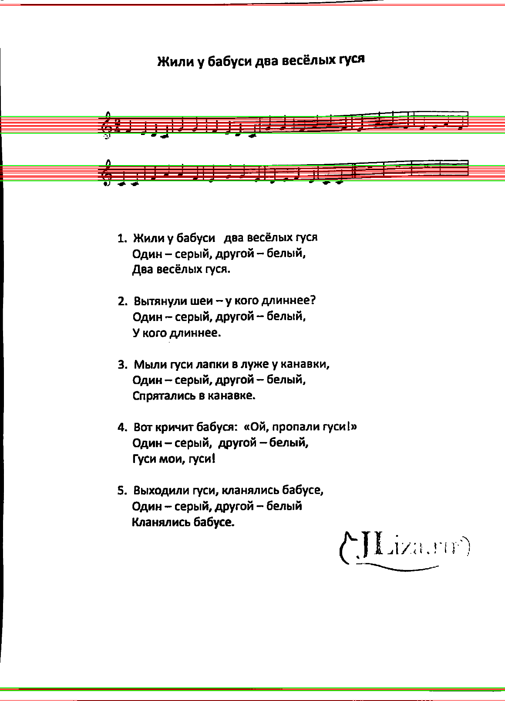
Найденные нотные станы на изображениях

Slide 9
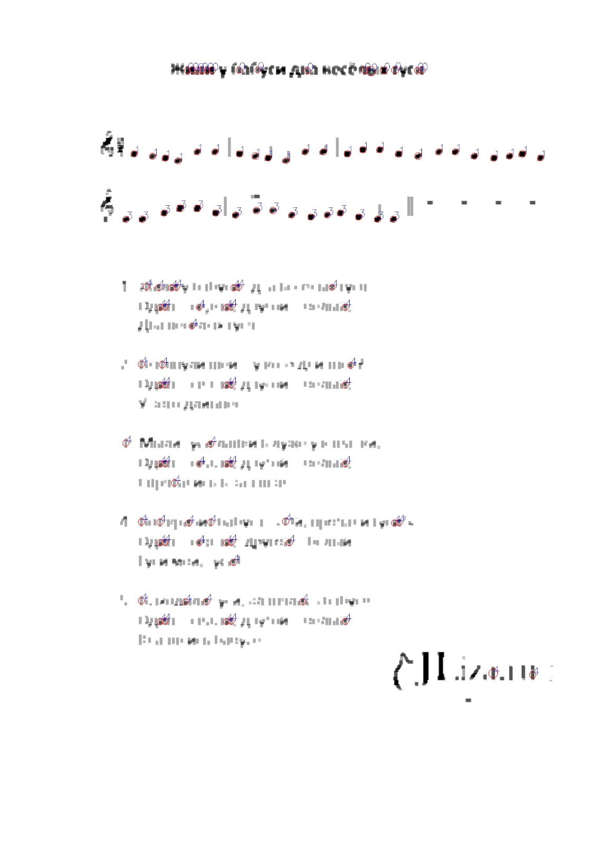
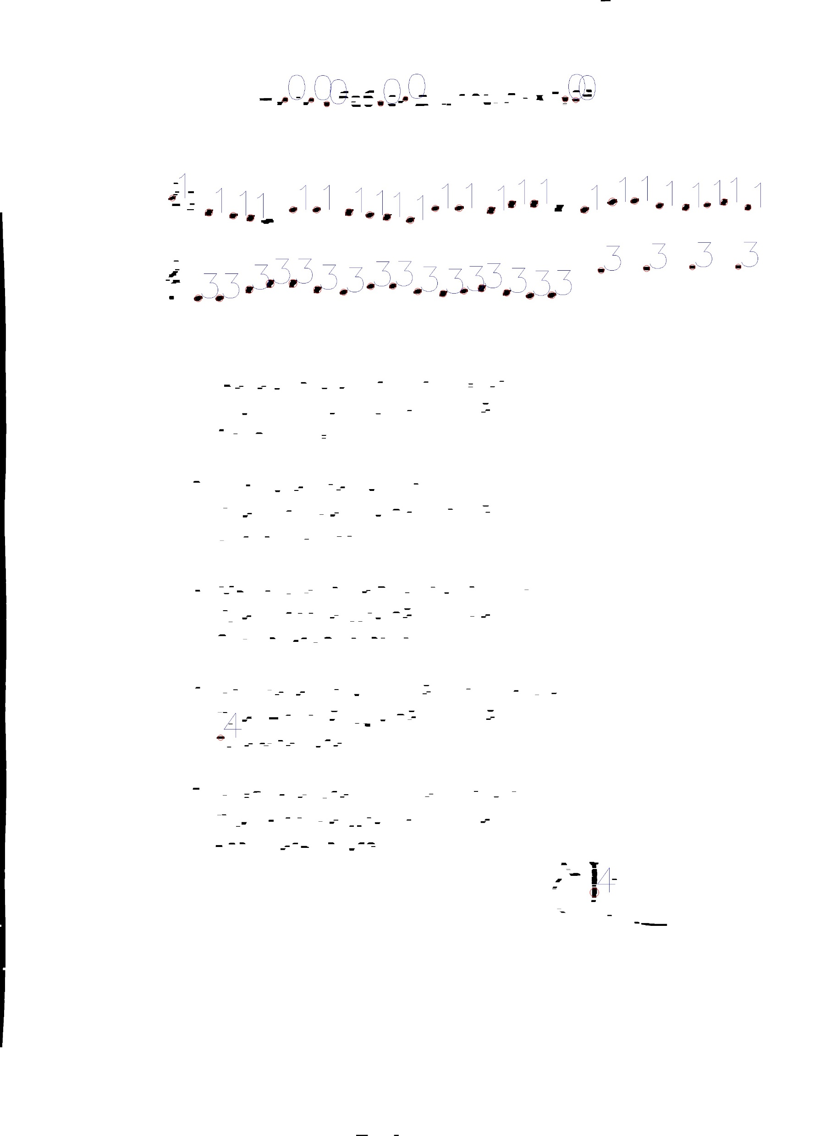
Найденные элементы, похожие на ноту.

Slide 10
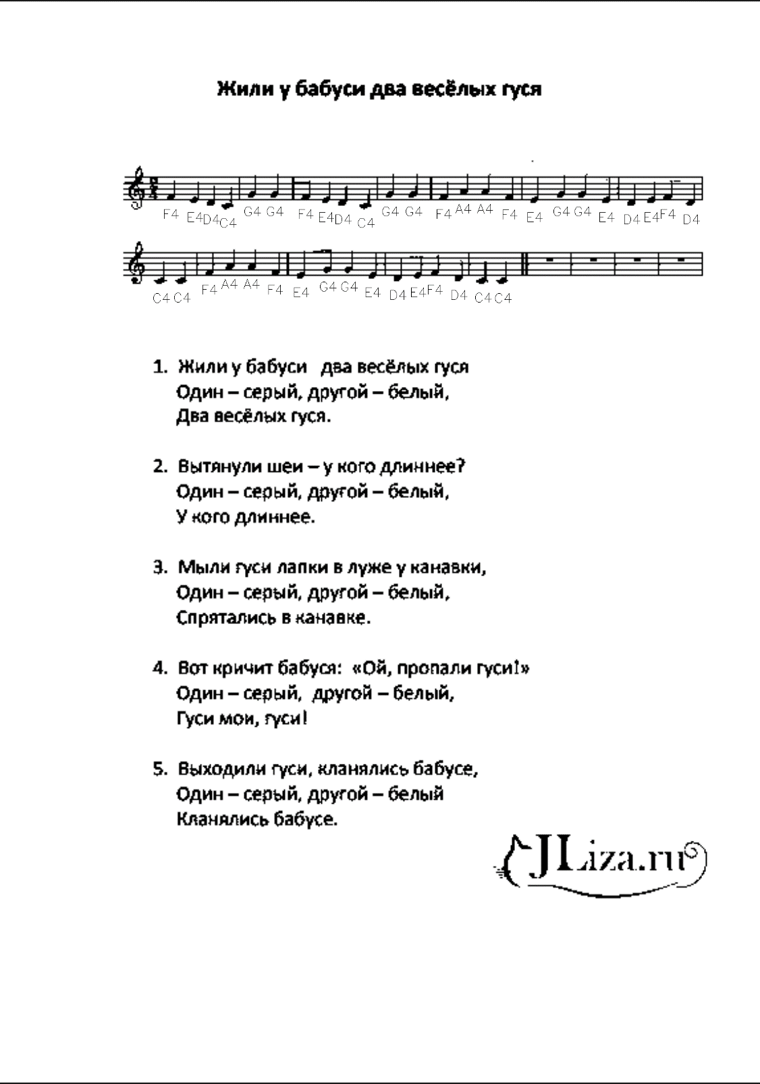
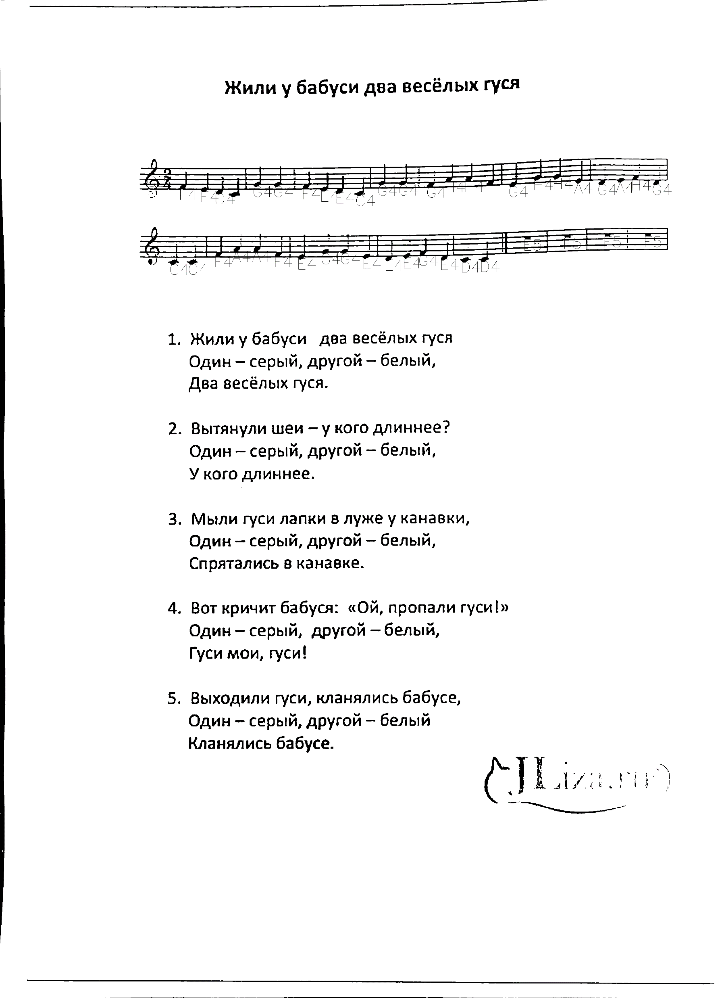
Результат работы, каждая найденная нота подписана

Slide 11
Заключение
В рамках выпускной квалификационной работы был разработан и реализован алгоритм распознавания нот на нотном листе. Целью работы было создание программного инструмента, способного автоматически определять и классифицировать ноты на изображении нотного листа.
Для тестирования алгоритма были подготовлены тестовые наборы данных, состоящие из различных фото нотных листов. Алгоритм был применен к этим наборам данных, и результаты были оценены.
В ходе тестирования были выявлены недочеты и неточности в распознавании нот, были выявлены причины, которые влияют на неточную работу программы.
В целом, результаты данной работы являются основой для дальнейшего улучшения алгоритма распознавания нот на нотном листе.

Slide 12
Спасибо за внимание!
+7 977 731 04 69
pavel.fff@bk.ru

Slide 13
